Slide 1
«Казачья Турция»: три века на чужбине»
«Казачья Турция»: три века на чужбине» - экскурс-презентация в историю Ставропольского края к 58-й годовщине возвращения казаков-некрасовцев на Родину к Международному дню мигранта
Детская библиотека «Знайка»

Slide 2
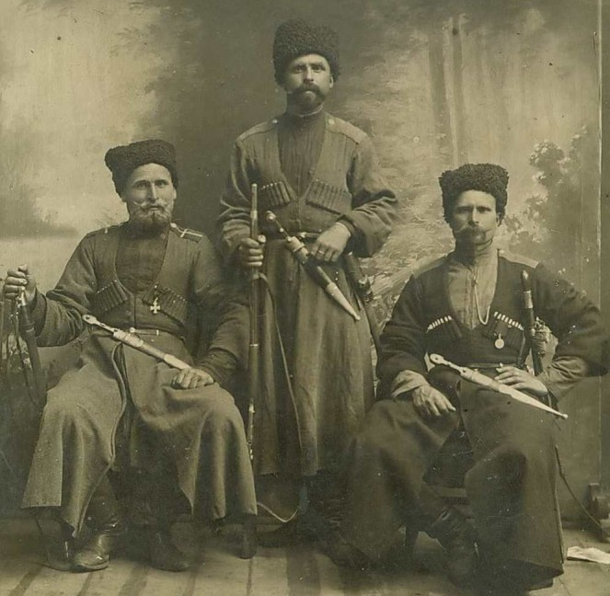
Казаки –некрасовцы -люди, потомки донских казаков, в 1708 году ушедшие в Турцию от преследования царских властей, прожившие на чужбине 250 лет.

Slide 3
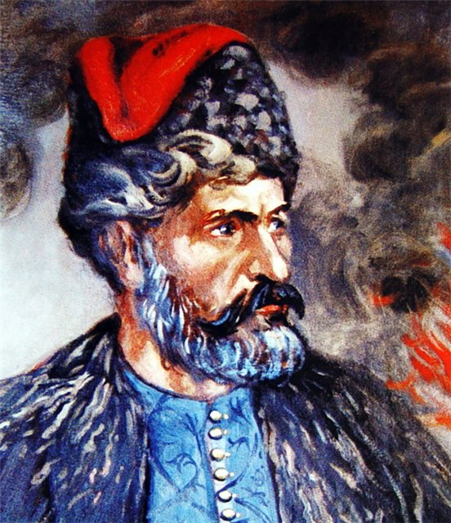
Кондрат Булавин
Их атаман - Кондрат Булавин, который поднял восстание против притеснений Петра 1 и повёл народ с Дона, был предан, либо убит, либо застрелился сам, когда окружили дом, в котором находился. И народ повёл Игнат Некрасов, повёл и привёл в Турцию. По имени Игната Некрасова и получили казаки своё прозвище «некрасовские» или «некрасовцы».

Slide 4
Игнат Некрасов

Slide 5
Жили некрасовцы своими станицами, своим общинным укладом, вопросы решали кругом. Игнат Некрасов написал Заповеди, которым следовали казаки в своей жизни на чужбине все три сотни лет. Заповеди состоят из нескольких положений. Некоторые из них : - При царях не возвращаться в Россию - Добывать на жизнь только честным трудом - С турками в родство не вступать Казаки назвали эти Заповеди Заповедями Игната и передавали их через поколения.

Slide 6
Жили земледельческим трудом, мужчины уходили «в дорогу» - на лов рыбы. Когда мужчины были «в дороге» женщины пахали, сеяли. Причем, делали это, не применяя техники - сохами, боронами - такими, какими пахали их деды.

Slide 7
Свадьба
Жили дружно, весело - полгода праздновали, водили вкруг станицы хороводы и «крылы». Детей рожали по 8-10 человек. Играли до 18 свадеб в год. С турками жили дружно, помогали друг другу, но ни разу никто не женился и не выходил за турков замуж. И жили они по своим обычаям триста лет, сохраняя их почти без изменений.

Slide 8
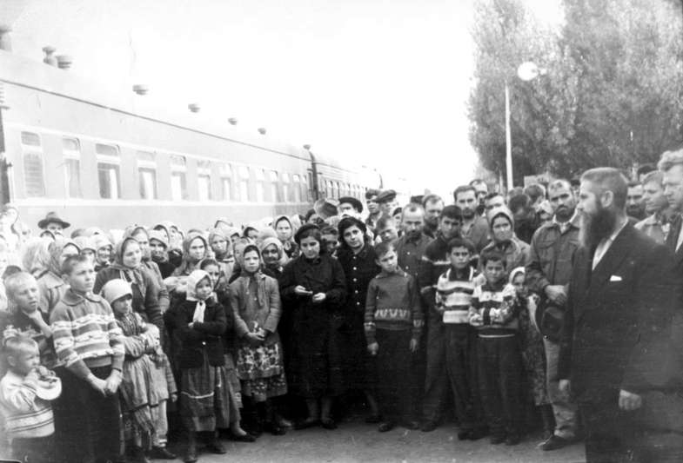
Возвращение на Родину

Slide 9
После победы Советской Власти в России, казаки-некрасовцы стали возвращаться на родину. Все спрашивали стариков - зачем они возвращались. Ответ был простой - «каждый хочет умереть на родной земле». Возвращение на Свою Землю было для многих поколений этого народа Мечтой, которую они осуществили в 1962 году. За время Советской власти было четыре волны возвращения некрасовцев в Россию. К сожалению, четвертая волна возвращения - как говорили старики , была «задней стопой». И по преданию должна привести народ некрасовских казаков к вымиранию. Это предание нам рассказала Анна Илларионовна Рамзаёва - «наша» баба Аня. А ей предание поведала её бабушка. Она говорила о том, что будет три возвращения казаков, но четвёртым нельзя возвращаться «задней стопой», надо идти «за красной лодкой» - так называли они Турцию. Но мечта оказалась сильнее и в 1962 году некрасовцы послали своих ходоков к Советскому правительству с просьбой разрешить вернуться на Родину. Правительство согласилось их принять и поселить в Ставрополье, а не на Дону - родной Земле. По-видимому, в Ставрополье нужны были руки, чтобы поднимать сельское хозяйство.

Slide 10
Поселение некрасовцев на ставрополье
Поселили казаков в двух посёлках - одну станицу - в посёлке «Кумская Долина», другую - в Левокумском совхозе. Приняли казаков хлебом-солью, дружелюбно. До сих пор в Интернете есть статьи об этом радушном приёме, и местные жители рассказывают об этом, хвалят казаков, восхищаются их трудолюбием. Только, пообщавшись со стариками, я увидела совсем другое - битву культур - разъедается культура, хранившаяся триста лет. Дело в том, что некрасовцы - очень трудолюбивые люди. Нам рассказывали про них просто чудеса - они не шли домой, пока не выполнят свою работу. А работа у них была - убирать виноградники.

Slide 11
Им надо было выживать на Новой земле, строить себе дома. И могли они это сделать, только работая на совхозы, как на себя. Они и работали - и дети, и взрослые. Благодаря им, совхозы быстро стали миллионерами, отстроили себе огромные Дома культуры. Только некрасовцам повышали дневные нормы на работах, а зарплаты выдавали равные остальным, и праздников у них стало намного меньше - просто надо было работать. И все старики вспоминают, как вначале они водили свои хороводы на улицах, и как слышали неприятные в свой адрес слова про их песни и хороводы.

Slide 12
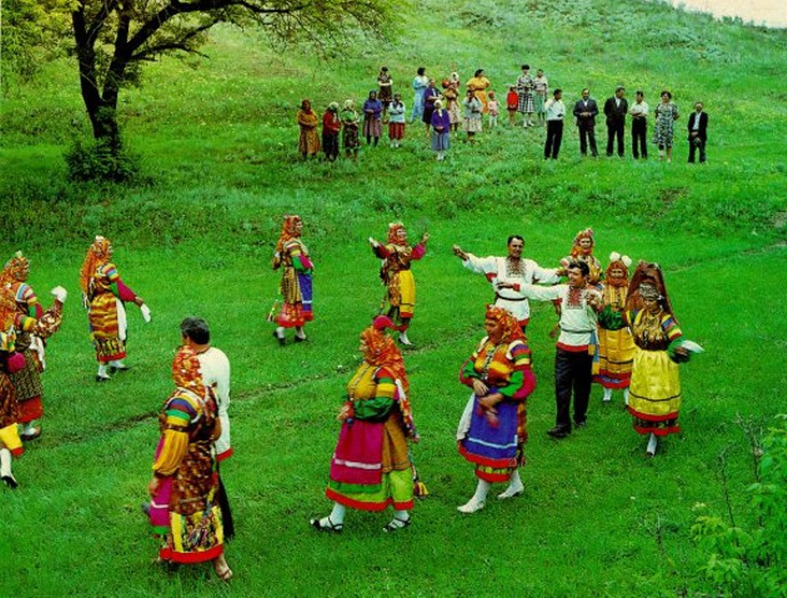
Традиции некрасовцев

Slide 13
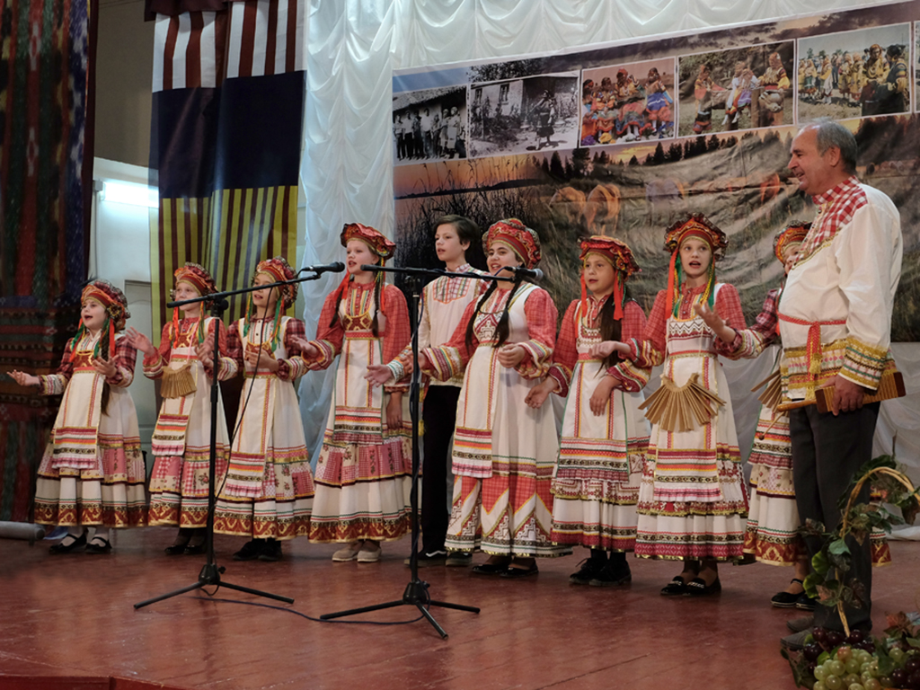
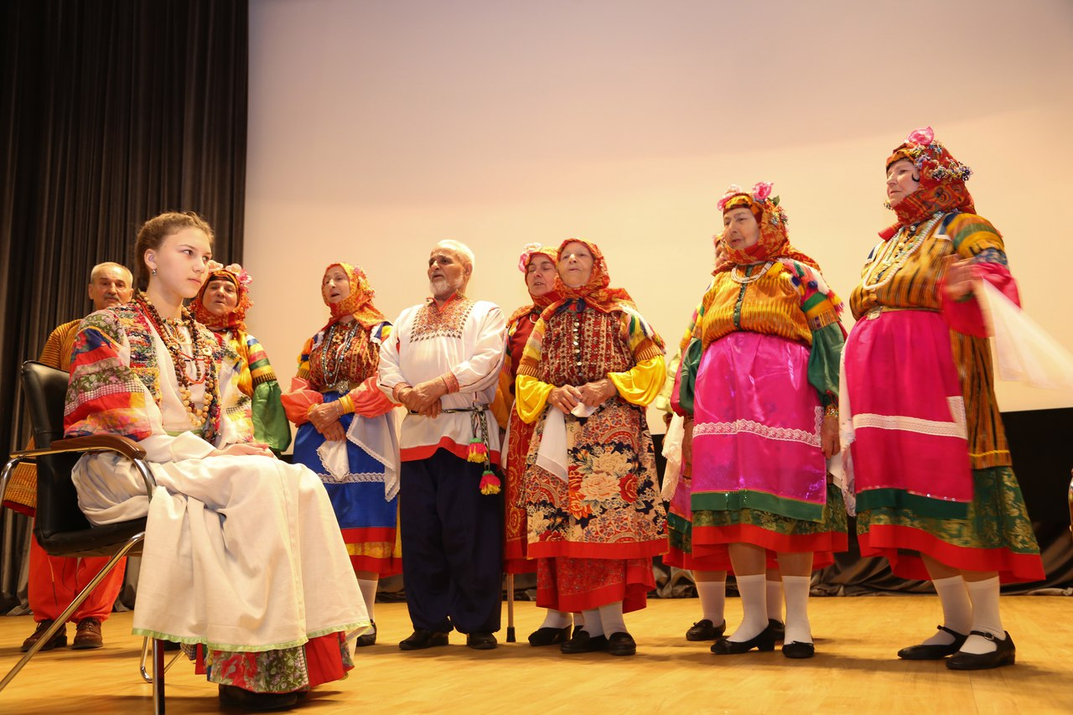
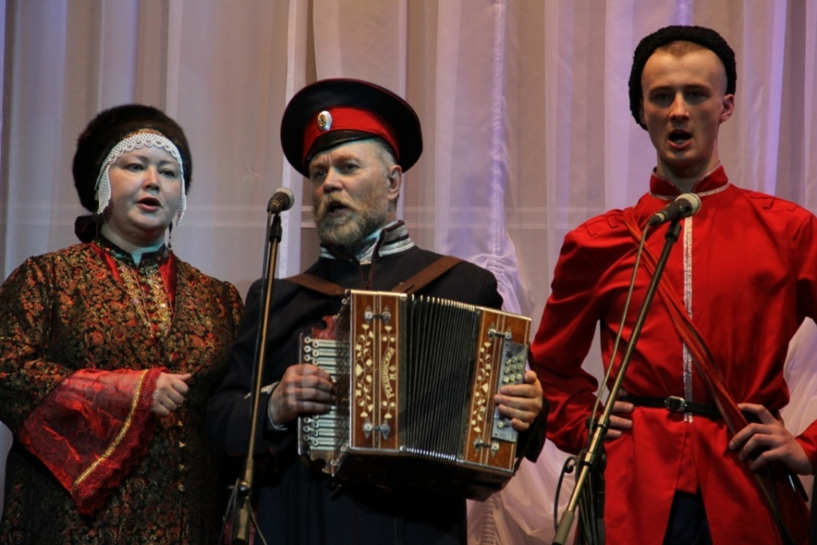
И перешли хороводы и песни некрасовцев с улиц на сцену - стали их сводить в фольклорные ансамбли.

Slide 14
Сбором и изданием фольклорного наследия некрасовцев занимался с 1938 года Федор Викторович Тумилевич (1910-1980), преподававший на филфаках Ростовского университета и Ростовского пединститута. К 1961 году им с женой Тамарой Ивановной было собрано 2190 песенных текстов, из них 150 - в нотной записи и 348 - на магнитофоне, издан 421 текст песен и 22 песни с напевом. Сами некрасовцы выделяют следующие виды песен: 1) "об Игнате", 2) "под Игната" (политическая лирика: песни разных жанров, впитавшие некрасовское мировосприятие - о чужбине и т. п.), 3) служивые, 4) беседные или компанейские (былины, баллады, жестокий романс, исторические песни не некрасовского цикла), 5) женские, 6) свадебные, 7) курагодные (хороводные), 8) крыловые (плясовые), 9) сердцебитные (шуточные), 10) причитания (похоронные, свадебные), 11) пригудки (колыбельные), 12) игровые, 13) считалки, 14) прибаутки-скороговорки, 15) смешные (пародии на духовные стишки), 16) духовные стишки, 17) уличные (сатира на провинившихся членов общины). Некрасовцы до сих пор надеются, что их песни не забудутся, они готовы помогать всем, кто хочет, чтобы не пропала их культура. Мы были тронуты тем, как они работали на нас, на то ,чтобы их песни, наряды, обычаи дошли до людей - мы почти сутками пели, общались. Хотя сейчас становится всё труднее и труднее сохранить все песни - уходят старики, вдовы три года после похорон близких не могут петь - есть такой запрет, поют они в определённое время, так как свято чтут свою веру, и поют только тогда ,когда вера позволяет. А детям и внукам, как везде, хранить культуру своих дедов не надо.

Slide 15
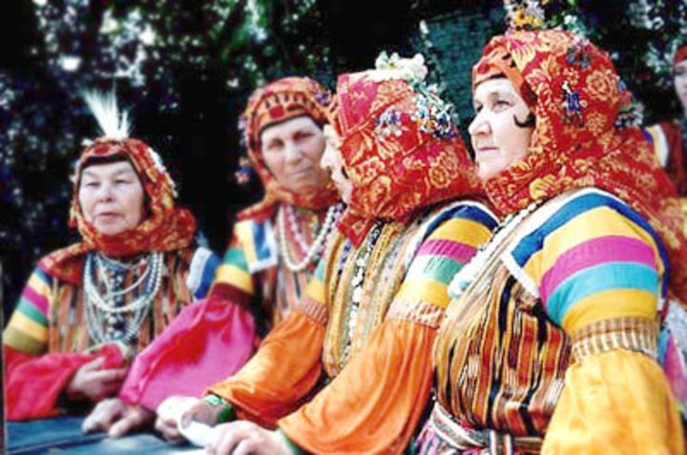
Прибытие некрасовцев в Советский Союз стало событием и для Науки - к ним стало ездить много фольклористов и музыковедов. Нас они называют «корреспонденты». И они отдали очень много своих нарядов, кукол, песен. Какие-то вещи после приездов «корреспондентов» просто исчезли. Некрасовцы сохранили свои традиции , живя в Турции. На Ставрополье существует этнодеревня, посетив которые люди могут ознакомится с укладом жизни , их бытом и стилем одежды.

Slide 16
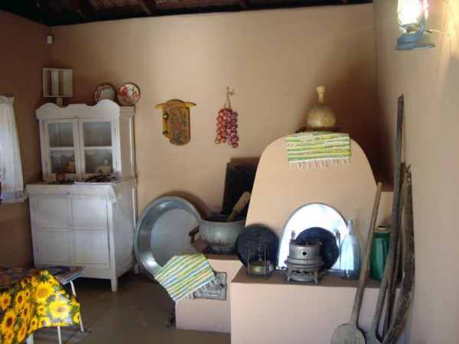
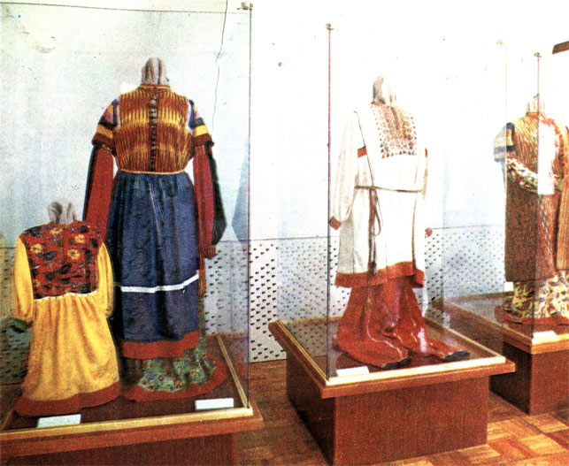
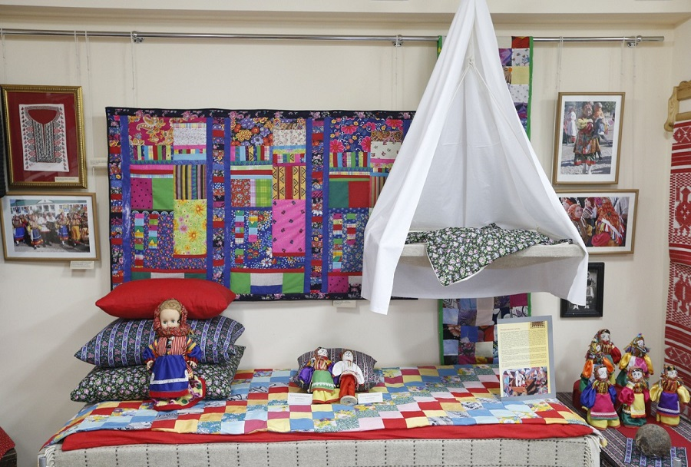
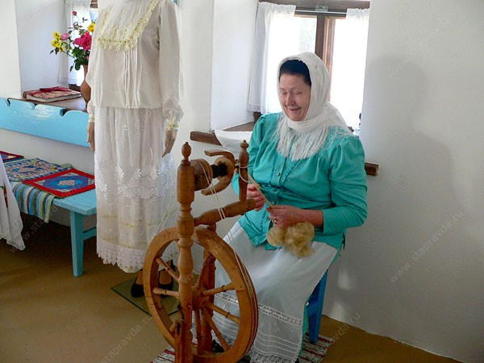

Slide 17
Костюмы у некрасовцев совсем не казацкие - яркие шелковые ткани, балахоны - это больше напоминает праздничные одежды турков… казачий костюм Местность и окружение оказывают влияние на человека. Отразилось это и на русских казаках, проживающих в Турции. Костюмы их совершенно не похожи на обычную одежду казаков. Некрасовский костюм очень яркий, можно даже сказать эпатажный. Поверх рубахи на турецкий манер некрасовцы всегда одевали желто-синий балахон, который спереди по всей длине застегивался на пуговицы. Балахон шился из ярких турецких тканей. Вообще вся расцветка костюма была связана с круговоротом жизни на земле: желтый цвет символизировал зерно, синий – воду, красный – солнце, а зеленый – зелень, пробуждающуюся жизнь. Нижний край одежды и все швы обязательно украшались вышивкой, узор которой по языческим преданиям являлся оберегом. Технически она была очень сложная и требовала кропотливой работы. По поверью, «нечистая сила» не могла ни войти, ни выйти через отверстия, защищенные рукотворным декором. Обычно выполнялся узор тонкой черно-желтой нитью. Одежду некрасовцы передавали из поколение в поколение – из рубахи отца шили рубаху сыну, из рубахи матери – дочери. Весьма интересны у некрасовцев были головные уборы женщин. По ним можно было узнать, сколько лет женщине, замужем ли она. Девушки носили тканевые повязки, украшенные различными оберегами: монетками, маленькими ракушками, бисером. Поверх повязки - яркий платок красно-желтой расцветки. Кстати, все швы, соединяющие детали одежды, сшивались при помощи игольного кружева, которое плелось разноцветными нитками. Сейчас, к огромному сожалению, техника традиционной некрасовской вышивки полностью утеряна.
Спасибо за внимание!

